Slide 1
Тақырыбы: Хромосоманың құрылымы. Генетикалық материалды сақтаушы және тасымалдаушы ДНҚ жайлы түсінік.
Модельдеу «Адам ағзасындағы тұқым қуалайтын және тұқым қуаламайтын белгілерді зерттеу»
7 сынып

Slide 2
Оқу мақсаты :
7.2.4.3 - белгілерді анықтаудағы гендердің рөлін түсіндіру;
7.2.4.4 - хромосомадағы генетикалық ақпарат ДНҚ рөлін түсіндіру;
Бағалау критерийі:
Белгілердің ұрпақтан ұрпаққа тұқым қуалауын оқып біледі,
Генетикалық кодпен танысады;
Хромосома және ДНҚ рөлін түсінеді
<number>

Slide 3
«Миға шабуыл»
1. Организмнің қасиеттері туралы ақпарат қайда болады?
2. Ген дегеніміз не?
3.Хромосома дегеніміз не?
4. ДНҚ-ның құрамы неден тұрады?
<number>

Slide 4

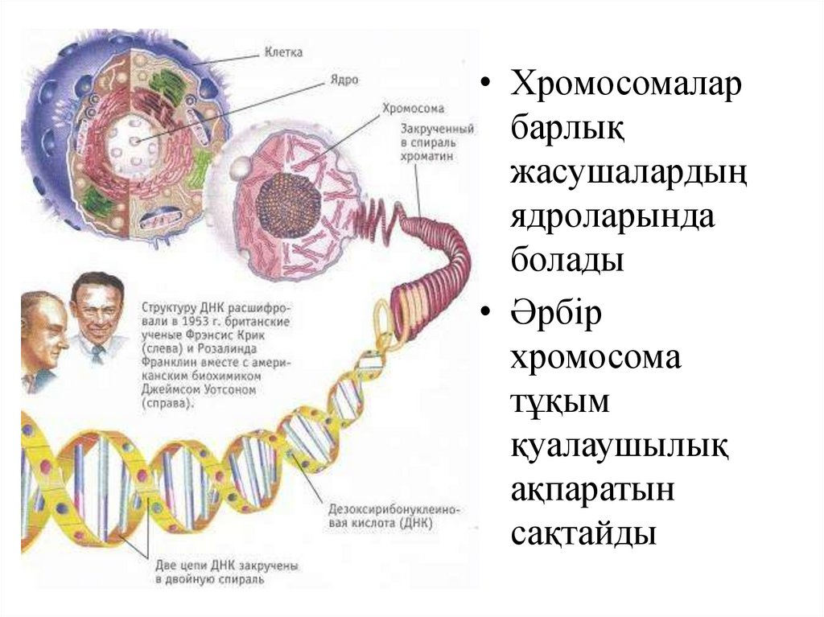
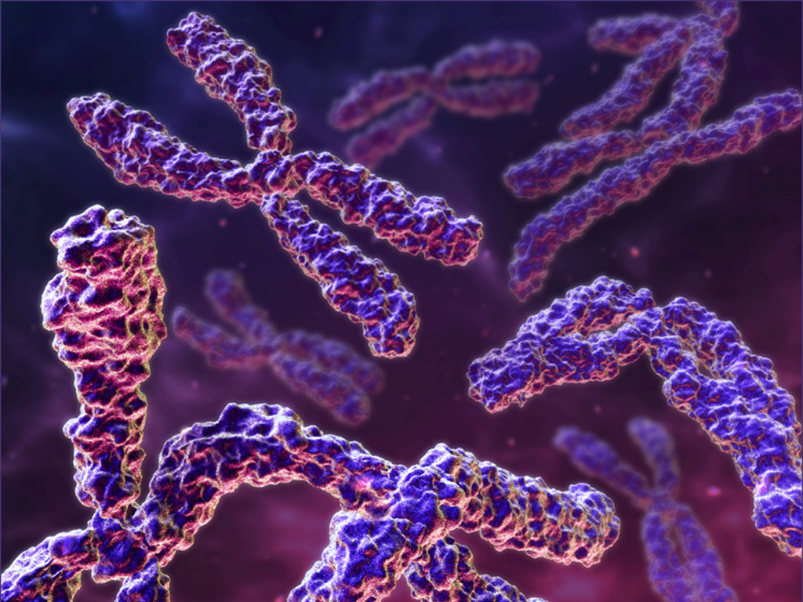
<number>

Slide 5
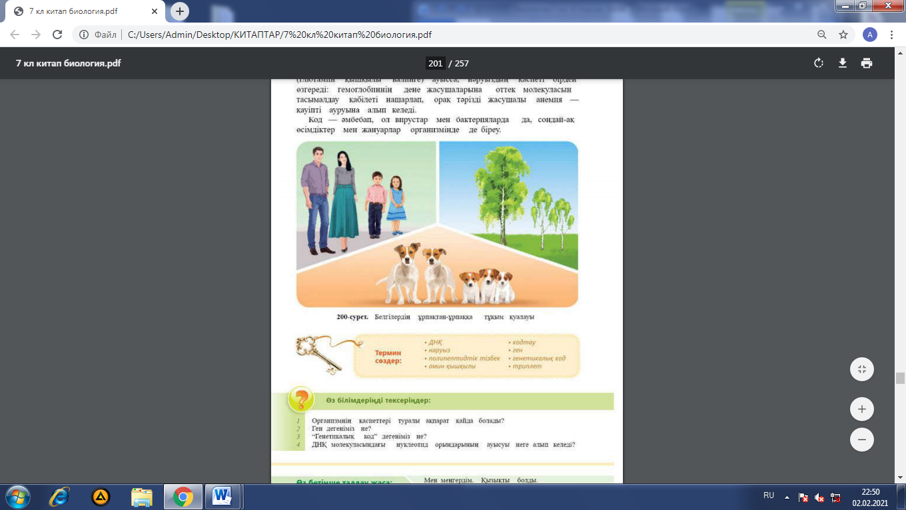
«Ген және генетикалық код»
ДНҚ –ген - хромосома
Генетикалық код — тірі организмдерге тән нуклеин қышқылдары молекуласындағы тұқым қуалаушы (генетикалық) ақпараттың нуклеотидтер тізбегі түріндегі біртұтас “жазылу” жүйесі.
Бұл — барлық тірі организмдерге ортақ заңдылық.
Белгілердің ұрпақтан-ұрпаққа тұқымқуалауы
<number>

Slide 6
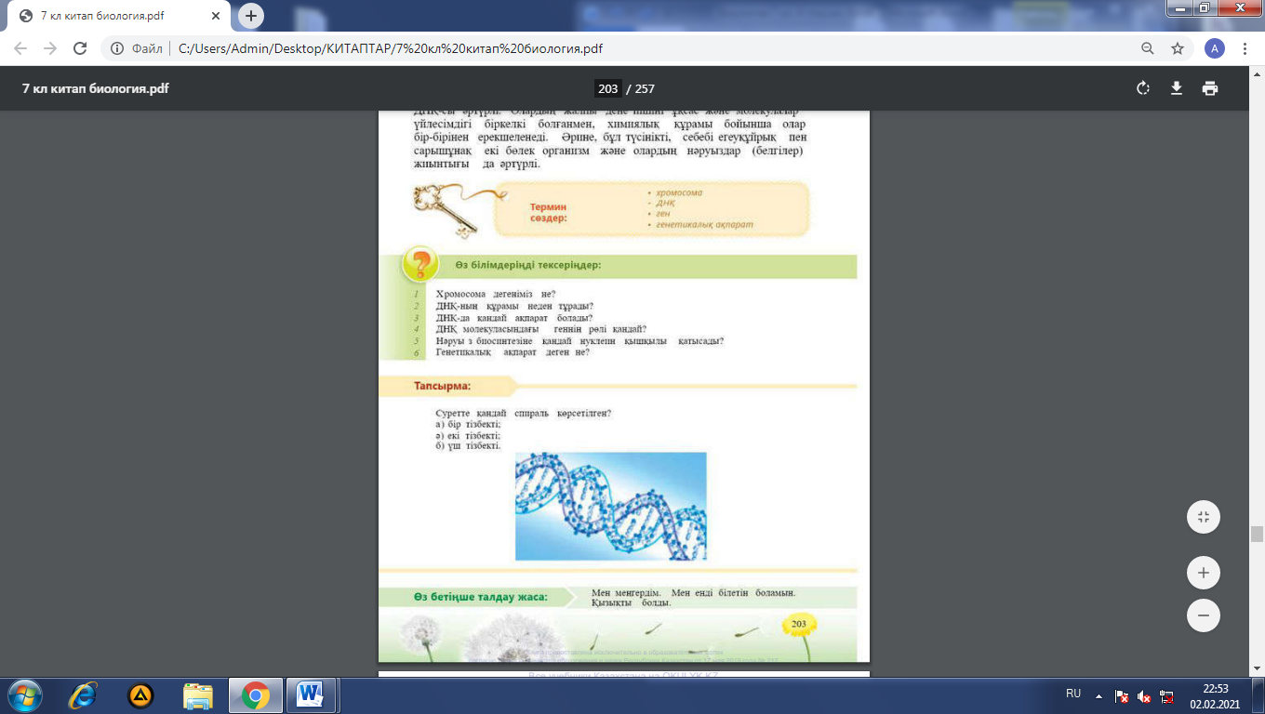
Тапсырма № 1
Суретте қандай спираль көрсетілген?
а) бір тізбекті;
ә) екі тізбекті;
б) үш тізбекті;
<number>

Slide 7
Тапсырма № 2
1.ДНҚ молекуласының бір бөлігі
А) ген
Ә) геном
Б) спора
В) зигота
Г) бластомер
2. Нәруыз тізбегінің бір буыны
А) аминқышқыл
Ә) нуклеотид
Б) глюкоза
В) моносахаридтер
Г) фруктоза
3. Генетикалық ақпарат қайда сақталады?
А) ДНҚ
Б) нәруызда
В) майлар
Г) көмірсуларда
<number>

Slide 8
Жауаптары:
Ген, аминқышқыл, ДНҚ,
<number>

